Slide 1
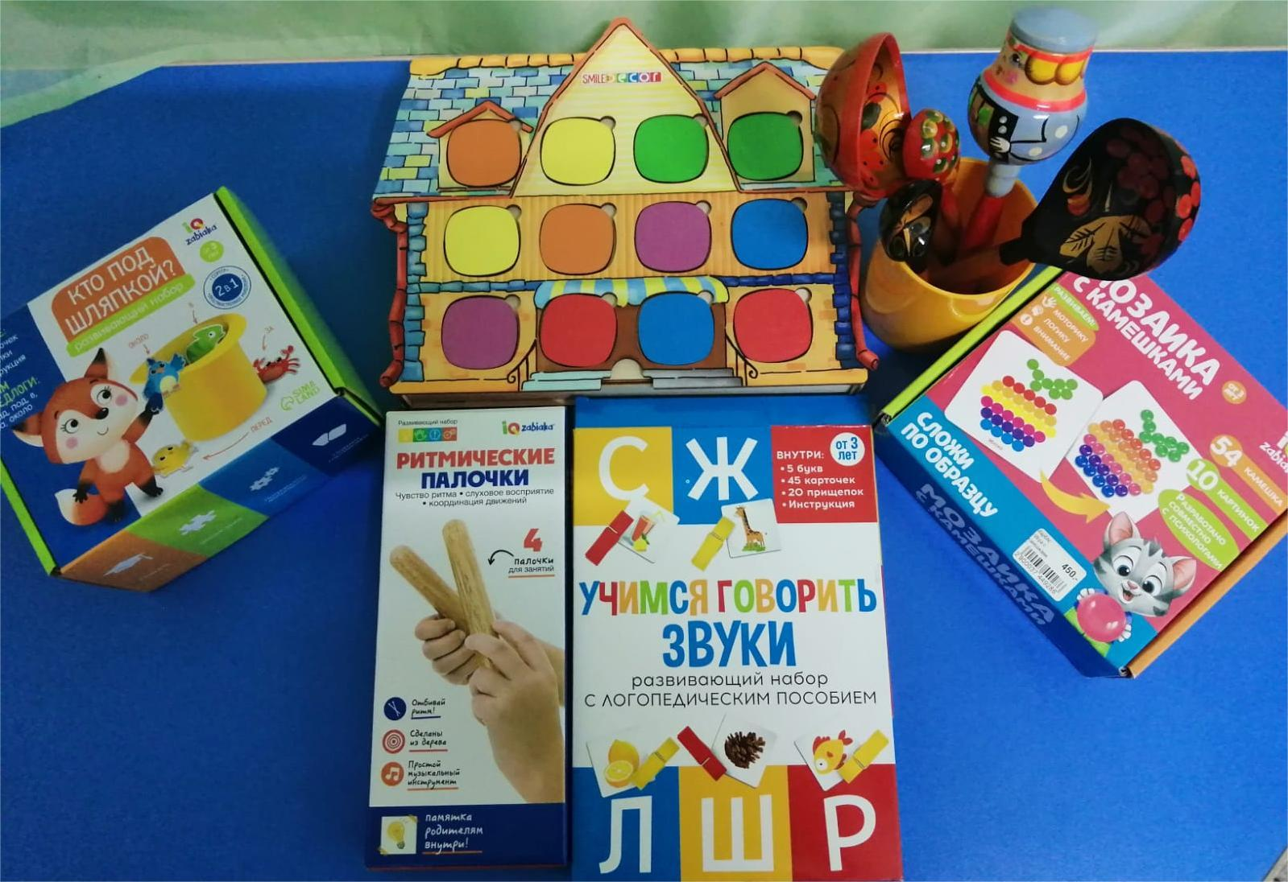
Муниципальное бюджетное дошкольное образовательное учреждение «Детский сад №36 «Колокольчик» г. Рубцовск, Алтайского края Тема: «Использование развивающих игр и пособий в коррекционной работе учителя-логопеда» (описание и представление игр и пособий).
Подготовила: учитель-логопед
Демчук Виктория Викторовна
г. Рубцовск, 2025 г.

Slide 2
Правильная речь – одно из важнейших условий успешного развития личности. Чем лучше развита у ребёнка речь, тем полноценнее его общение и взаимодействие со взрослыми и сверстниками. Очень важно заботиться о своевременном формировании речи детей, её чистоте и правильности, предупреждая и исправляя различные нарушения.

Slide 3
Ведущая деятельность детей – игровая. Большое значение игре придавал А.С. Макаренко: «У ребёнка есть страсть к игре, её надо удовлетворить. Надо не только дать ему время поиграть, но пропитать игрой всю его жизнь. Вся его жизнь - игра».

Slide 4
Занимательный характер игры повышает речевую мотивацию и работоспособность. Играя, ребёнок раскрепощается, снижается тревожность, следовательно, улучшается результат работы. Во время игры происходит процесс так называемого непреднамеренного обучения. Именно в игре осуществляется естественное развитие речевой сноровки и активизация всех компонентов речевой деятельности.

Slide 5
Целью логопедического воздействия в детском саду является развитие всей речевой системы в целом: развитие общей речевой активности, накопление словаря, развитие физического и речевого слуха, развитие грамматической стороны речи, обучение навыкам словообразования и словоизменения, развитие артикуляционной и мелкой моторики, связной речи и наконец, коррекция произношения. Соответственно в распоряжении логопеда должно быть большое количество различных развивающих игр и пособий.

Slide 6
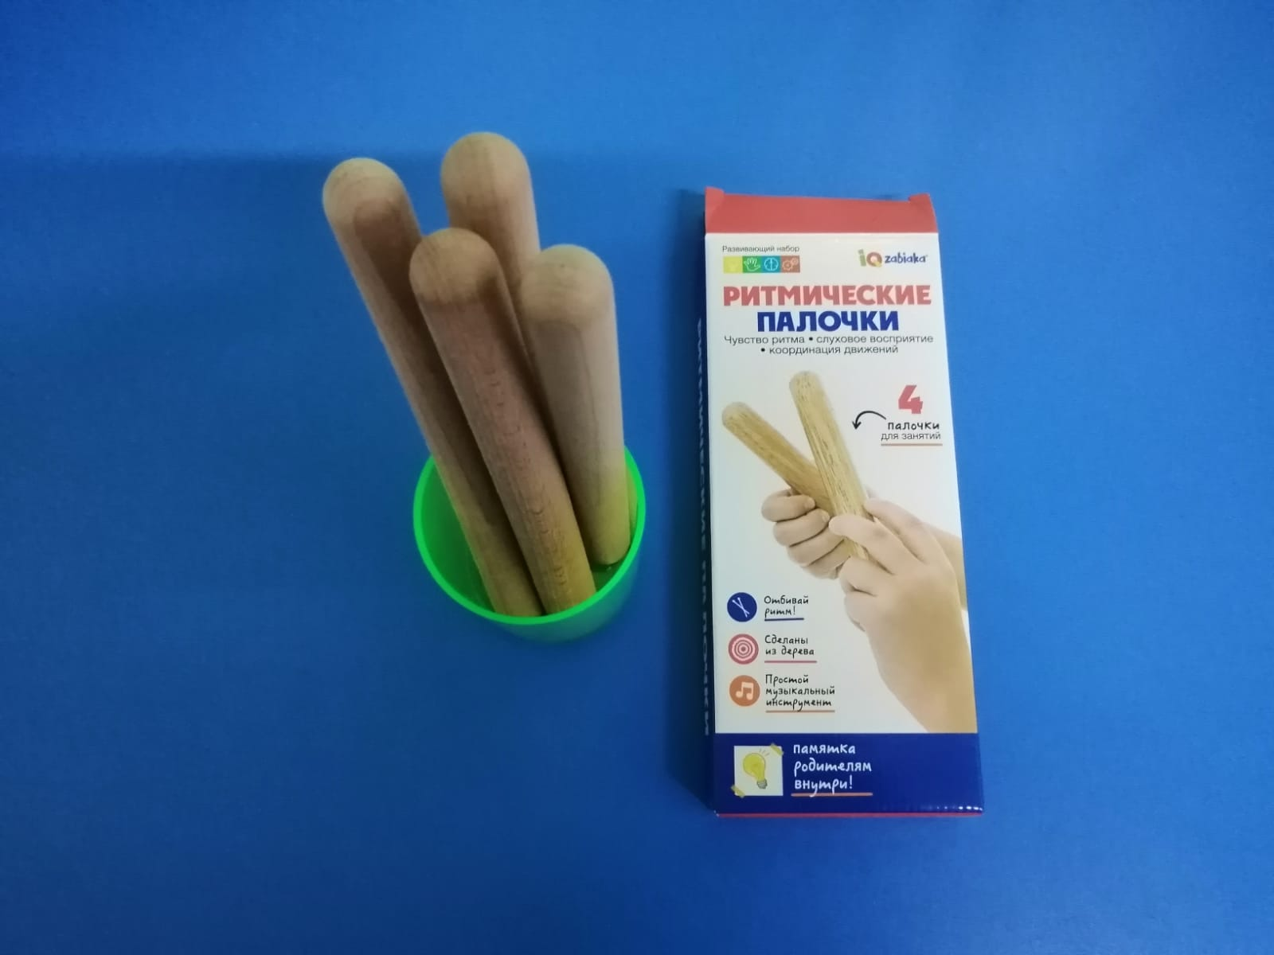
1. «Ритмические палочки» (клавесы)
Самый простой музыкальный инструмент: тренирует чувство ритма, развивает слуховое восприятие, учит координировать речь и движения.

Slide 7
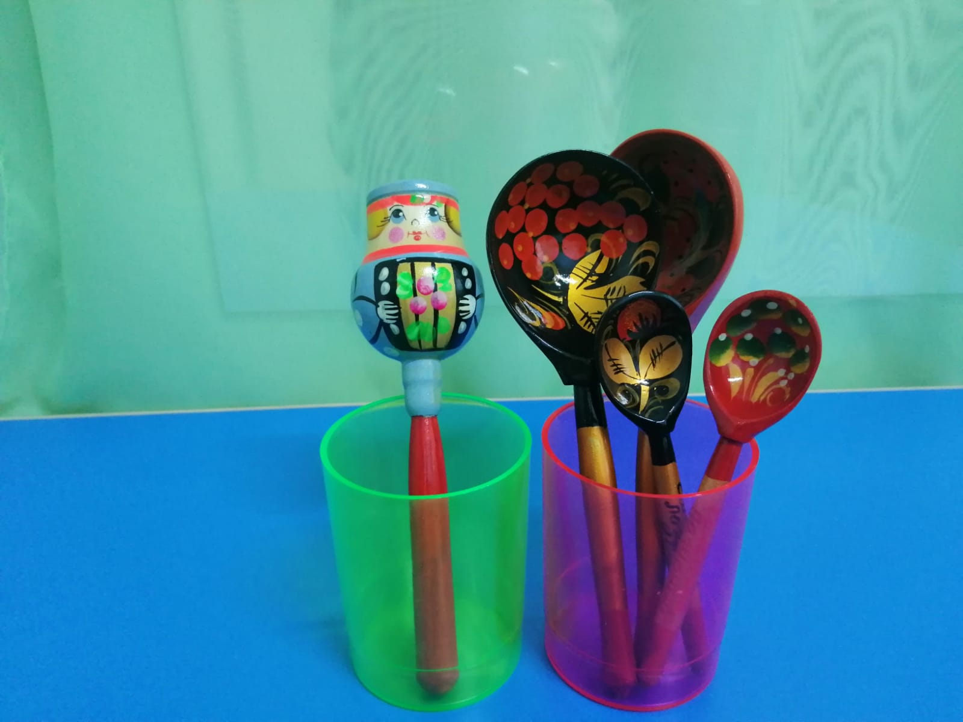
Также для тренировки чувства ритма, развития слухового восприятия, координирования речи и движения можно использовать:
Трещотка "Маракас деревянный"
Музыкальные деревянные ложки для детей "Хохлома"

Slide 8
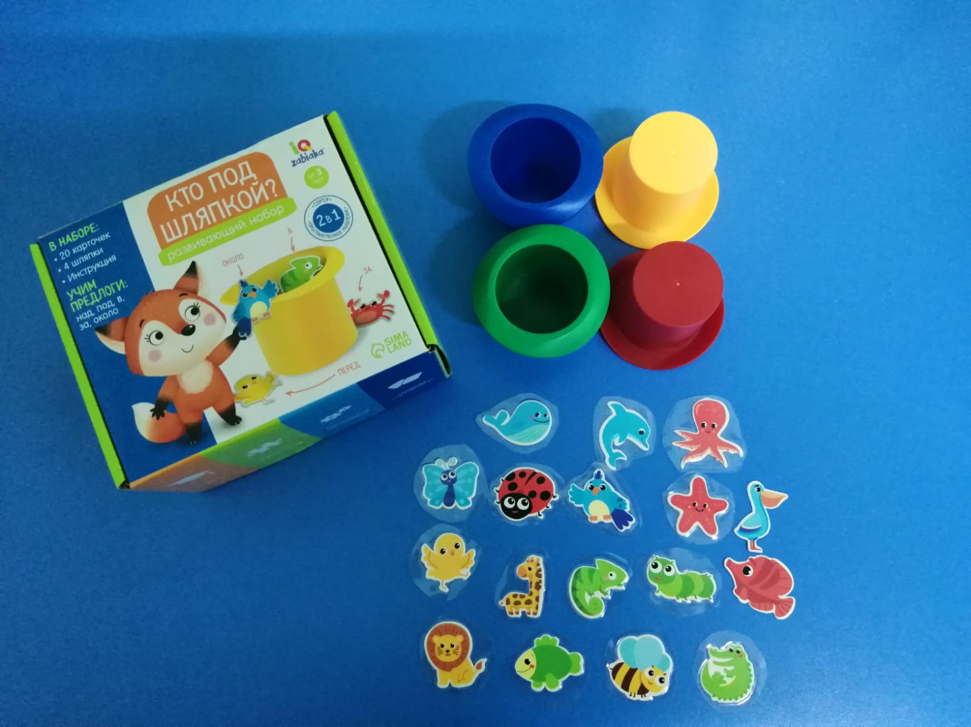
2.Развивающий набор «Кто под шляпкой?»
Развивает память, внимание, речь, логическое мышление, навыки сортировки.

Slide 9
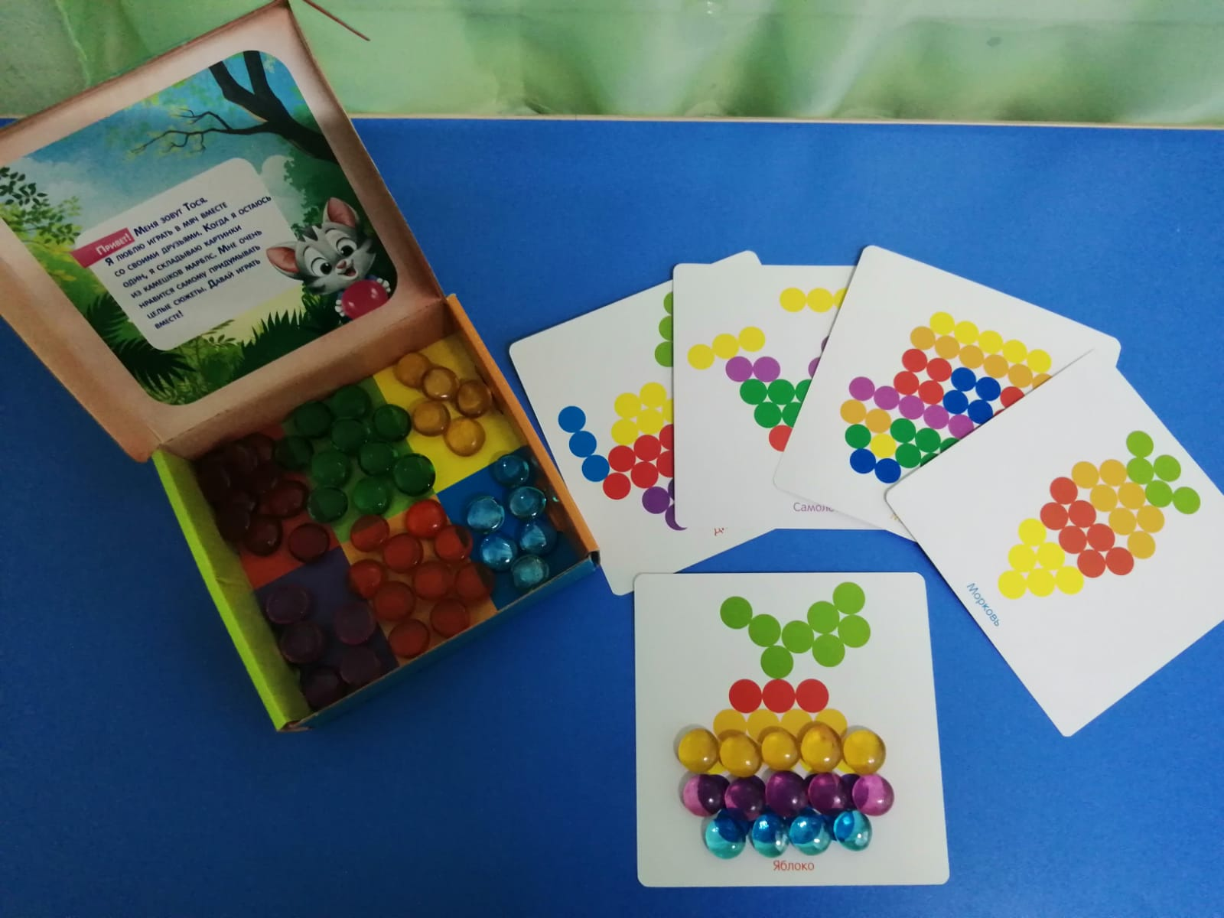
3. «Мозайка с камешками марблс»
В процессе игры ребёнок развивает воображение, пространственное мышление и мелкую моторику. Приятные на ощупь камешки марблс развивают и сенсорное восприятие, которое способствует формированию правильного представления о внешних свойствах предметов.

Slide 10
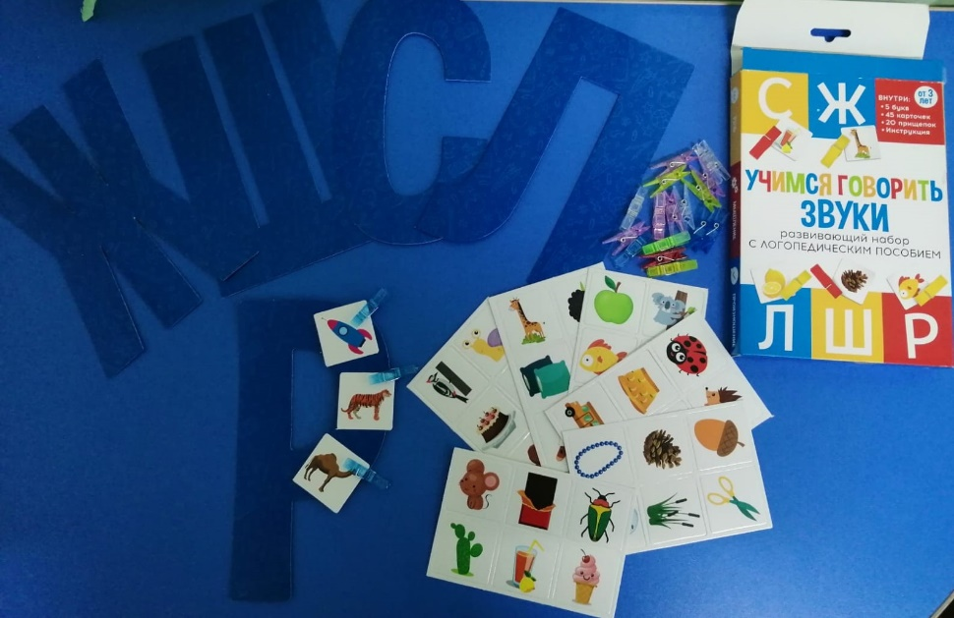
4. Развивающий набор с логопедическим пособием «Учимся говорить звуки»
Данный набор поможет дошкольнику освоить произношение сложных звуков - Р, Л, С, Ж и Ш. Карточки, прищепки и варианты занятий, разработаны специально для того, чтобы закрепить правильное произношение или скорректировать уже имеющиеся нарушения речи у ребёнка.

Slide 11
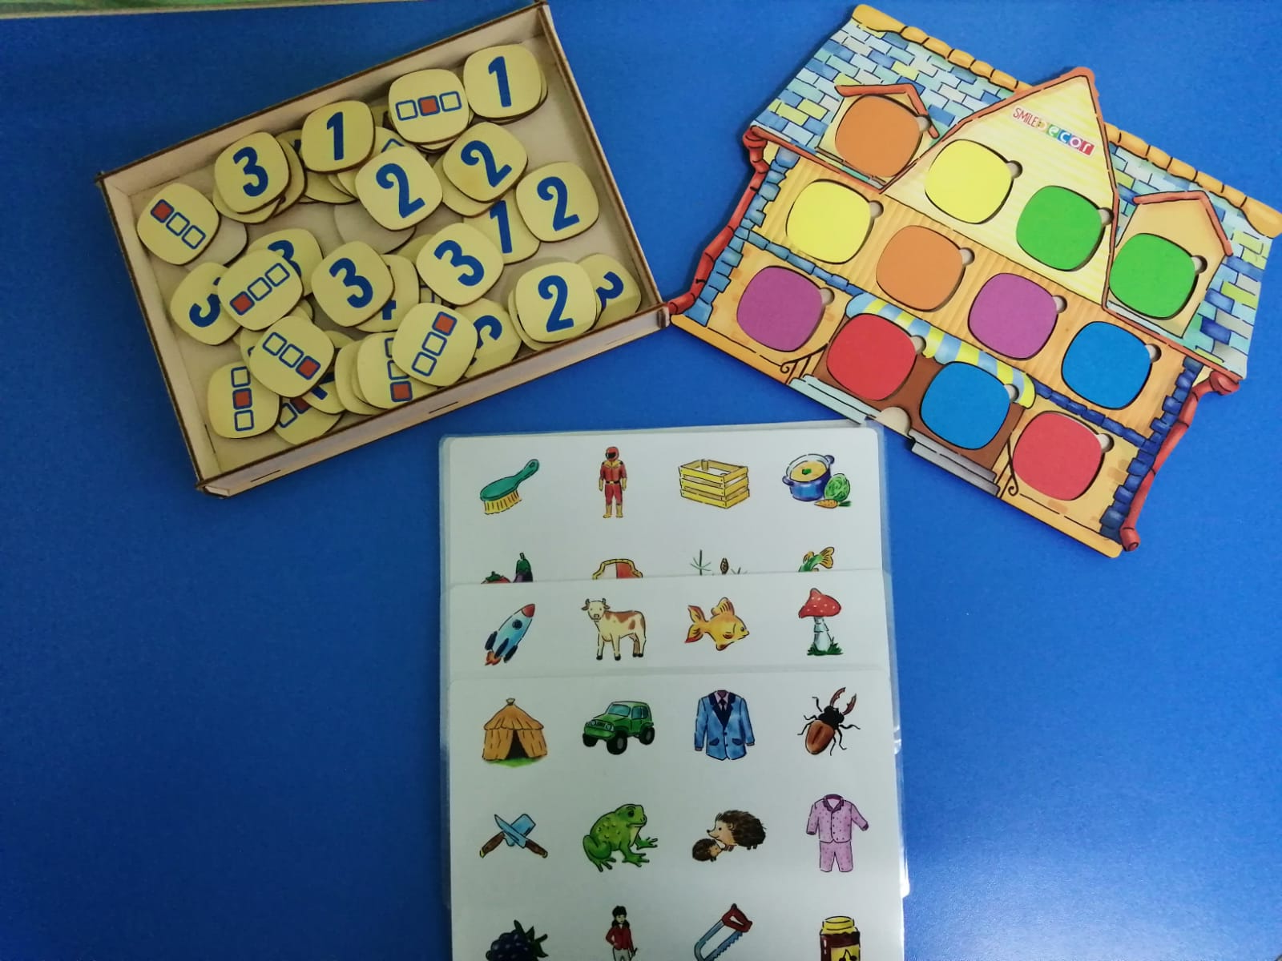
5. Логопедическая игра «Логогородок домик»
Логопедическое пособие для автоматизации звуков, развития фонематического анализа, грамматического строя, связной речи, умения определять количество слогов в слове.

Slide 12
Использование развивающих игр и пособий в работе логопеда, способствуют развитию речевой активности детей и повышению результативности коррекционной работы. Развитие речи дошкольников в ходе игровой деятельности - попытка учить детей светло, радостно, без принуждения.

Slide 13
Спасибо за внимание!

